Slide 1

ÇANKIRI KARATEKİN ÜNİVERSİTESİ MESLEK YÜKSEKOKULU
1976’dan Günümüze Uzanan 49 Yıllık Bir Başarı Öyküsü

Slide 2
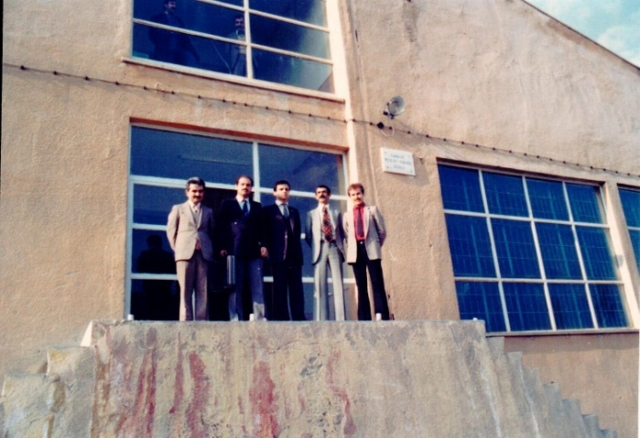
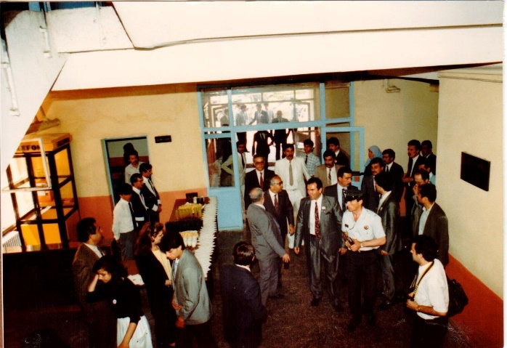
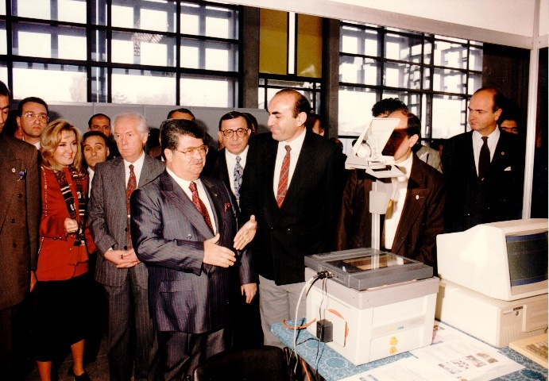
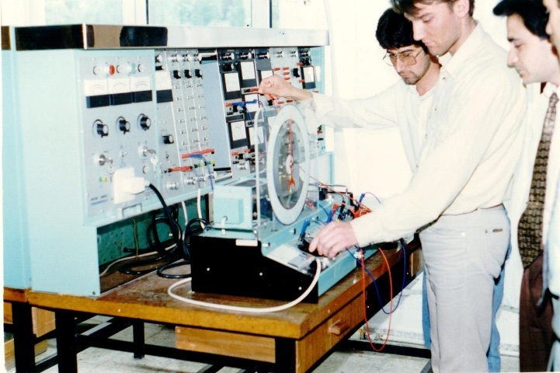
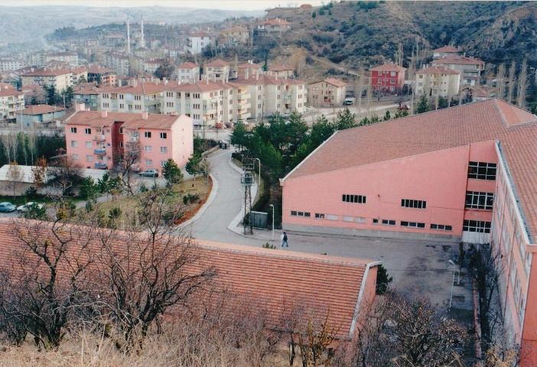
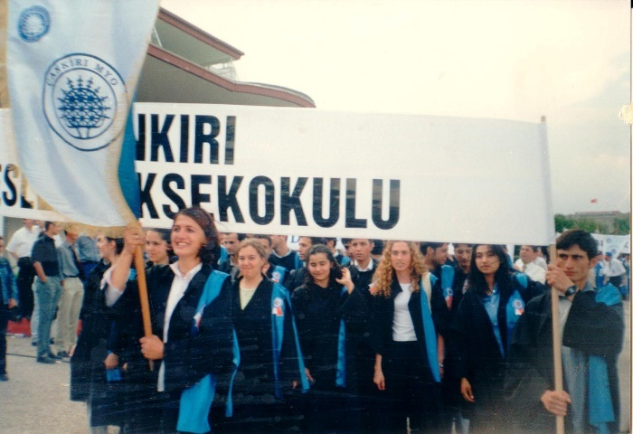
49. YILINDA MYO
YIL: 1983
YIL: 1990
TARİH BİLİNMİYOR
YIL: 1995
YIL: 2000
YIL: 2006

Slide 3
YÖNETİCİLERİMİZ
Doç. Dr.
Ömer Cem KARAKOÇ
YÜKSEKOKUL MÜDÜRÜ
Öğr. Gör.
Kemal ŞENTÜRK
MÜDÜR YARDIMCISI
Dr. Öğr. Üyesi
Çağatay ERSİN
MÜDÜR YARDIMCISI
Zekai YURT
YÜKSEKOKUL SEKRETERİ

Slide 4
AKADEMİK VE İDARİ KADRO
AKADEMİK PERSONEL
  Öğretim Üyesi: 12 (2 Doçent Doktor, 10 Doktor Öğretim Üyesi)
  Öğretim Görevlisi: 47 (7 Öğr. Gör. Dr., 40 Öğr. Gör.)
  Toplam Öğretim Elemanı Sayısı: 54
İDARİ PERSONEL
  Genel İdari Hizmetler: 12
  Teknik ve Yardımcı Hizmetler: 7
  Toplam: 19

Slide 5
FİZİKİ DURUM
1 Kampüs (Taşmescit Kampüsü)
Açık Alan (30 Bin m²)
Kapalı Alan (10 Bin m²)
6 Bina
12 adet Bilgisayar Laboratuvarı
4 adet Elektronik ve Haberleşme Laboratuvarı
2 adet Elektrik Laboratuvarı
3 adet İklimlendirme ve Soğutma Laboratuvarı
2 adet İnşaat Laboratuvarı
1 adet Makine Atölyesi
1 adet Malzeme ve Malzeme İşleme Atölyesi
30 adet sınıf
3 adet Toplantı Salonu

Slide 6
HAKKIMIZDA
Meslek Yüksekokulumuz; Sayıları 1000`i geçen Devlet ve Vakıf Üniversitelerine ait Meslek Yüksekokulları arasında geçmiş dönemlerde sağlanan imkânları (YÖK - Endüstriyel Eğitim Projesi ve diğer projeler - katkılar) tüm akademik ve idari personelin işbirliği ile en etkin ve verimli şekilde kullanarak eğitimde kendi kategorisinde lider olma ve liderliği sürdürme çabası içinde bu günlere gelmiştir.
Çankırı Karatekin Üniversitesi Meslek Yüksekokulu 48. yılını idrak ettiği bugünlerde Türkiye’nin örnek ve önde gelen gelişmiş meslek yüksekokullarından birisi olarak gelecek yıllarda da Mesleki ve Teknik Eğitim alanında öncülüğünü yeni projeler ve uygulamalar ile sürdürmeyi, geçmiş yıllardaki ulusal ve uluslar arası ilişkilerini artırarak geliştirmeyi hedeflemektedir.

Slide 7
HAKKIMIZDA (2)
Kuruluş : 1976 (MEB)
Ankara Üniversitesine Devir: 1982
Eğitim Öğretim Tecrübesi: 48 Yıl
YÖK-Dünya Bankası Endüstriyel Eğitim Projeleri: 1984-1997
(5 Milyon USD Katkı Sağlandı)
Çankırı Karatekin Üniversitesine Devir: 29 Mayıs 2007

Slide 8
MİSYONUMUZ & VİZYONUMUZ
Misyonumuz
"Mesleki bilgi ve beceriyle donanmış, araştırma ve geliştirmeye önem veren, yenilikçi ve girişimci, evrensel etik değerlere sahip, nitelikli meslek elemanları yetiştirmek."
Vizyonumuz
"Mesleki eğitimde öncü, kaliteyi esas alan, tercihte önde olan, sektörlerle iş birliği içinde gelişen, yenilikçi ve sürdürülebilir bir anlayışla mesleki eğitimi geleceğe taşıyan lider bir meslek yüksekokulu olmak."

Slide 9
ÖĞRETİM TÜRLERİ
Normal (2 Yıl / Önlisans)
İkinci (2 Yıl / Önlisans)
Sertifika Programları
Hizmetiçi Eğitimleri
Uzaktan Eğitim

Slide 10
BÖLÜMLERİMİZ ve PROGRAMLARIMIZ
Yüksekokulumuzda 11 bölüm ve bölümlere bağlı 16 programımız bulunmaktadır.
BİLGİSAYAR TEKNOLOJİLERİ BÖLÜMÜ
- Bilgisayar Programcılığı
ELEKTRONİK VE OTOMASYON BÖLÜMÜ
- Mekatronik
- Elektronik Haberleşme Teknolojisi
- Elektronik Teknolojisi
ELEKTRİK VE ENERJİ BÖLÜMÜ
- Elektrik Teknolojisi
- İklimlendirme ve Soğutma Teknolojisi
-Elektrikli Cihaz Teknolojisi
İNŞAAT
- İnşaat Teknolojisi
MAKİNE VE METAL TEKNOLOJİLERİ
- Makine
YÖNETİM VE ORGANİZASYON
- İşletme Yönetimi
OTEL, LOKANTA VE İKRAM HİZMETLERİ
- Turizm ve Otel İşletmeciliği
MUHASEBE VE VERGİ
- Muhasebe ve Vergi Uygulamaları
FİNANS-BANKACILIK-SİGORTACILIK BÖLÜMÜ
- Bankacılık ve Sigortacılık
BÜRO HİZMETLERİ VE SEKRETERLİK BÖLÜMÜ
- Büro Yönetimi ve Yönetici Asistanlığı
TASARIM BÖLÜMÜ
- İç Mekan Tasarımı
- Endüstri Ürünleri Tasarımı

Slide 11
ÖĞRENCİ MEVCUDUMUZ
(2015-2016 Öğretim Yılı Verilerine Göre)
Program | 1. SINIF |  |  | 2. SINIF |  |  | Program Toplamı
 | E | K | T | E | K | T | ERKEK | KIZ | TOPLAM
Turizm ve Otel İşletmeciliği | 24 | 22 | 46 | 76 | 46 | 122 | 100 | 68 | 168
Bilgisayar Programcılığı | 45 | 18 | 63 | 141 | 72 | 213 | 186 | 90 | 276
Elektrik | 61 | 0 | 61 | 234 | 4 | 238 | 295 | 4 | 299
Elektronik Haberleşme Teknolojisi | 61 | 4 | 65 | 203 | 12 | 215 | 264 | 16 | 280
Elektronik Teknolojisi | 80 | 2 | 82 | 283 | 10 | 293 | 363 | 12 | 375
İklimlendirme ve Soğutma Teknolojisi | 35 | 0 | 35 | 114 | 5 | 119 | 149 | 5 | 154
İnşaat Teknolojisi | 53 | 10 | 63 | 151 | 24 | 175 | 204 | 34 | 238
İşletme Yönetimi | 28 | 40 | 68 | 113 | 144 | 257 | 141 | 184 | 325
Mekatronik | 63 | 0 | 63 | 157 | 4 | 161 | 220 | 4 | 224
Makine | 62 | 0 | 62 | 278 | 5 | 283 | 341 | 5 | 346
Mobilya ve Dekorasyon | 39 | 2 | 41 | 74 | 8 | 82 | 113 | 10 | 123
Muhasebe ve Vergi Uygulamaları | 48 | 47 | 95 | 154 | 146 | 300 | 203 | 193 | 396
Turizm (Uoölp- Waiariki Teknoloji Enstitüsü | 0 | 0 | 0 | 4 | 4 | 8 | 4 | 4 | 8
Bankacılık ve Sigortacılık | 38 | 71 | 109 | 50 | 76 | 126 | 88 | 147 | 235
Büro Yönetimi ve Yönetici Asistanlığı | 25 | 26 | 51 | 19 | 27 | 46 | 44 | 53 | 97
Turizm ve Otel İşletmeciliği(İ.Ö.) | 0 | 0 | 0 | 4 | 1 | 5 | 4 | 1 | 5
Bilgisayar Programcılığı(İ.Ö.) | 52 | 8 | 60 | 136 | 23 | 159 | 188 | 31 | 219
Elektrik(İ.Ö.) | 1 | 0 | 1 | 82 | 1 | 83 | 83 | 1 | 84
Elektronik Haberleşme Teknolojisi(İ.Ö.) | 0 | 0 | 0 | 33 | 4 | 37 | 33 | 4 | 37
Elektronik Teknolojisi(İ.Ö.) | 0 | 0 | 0 | 50 | 3 | 53 | 50 | 3 | 53
İklimlendirme ve Soğutma Teknolojisi(İ.Ö.) | 0 | 0 | 0 | 6 | 0 | 6 | 6 | 0 | 6
İnşaat Teknolojisi(İ.Ö.) | 57 | 7 | 64 | 104 | 13 | 117 | 162 | 20 | 182
İşletme Yönetimi(İ.Ö.) | 0 | 0 | 0 | 42 | 40 | 82 | 42 | 40 | 82
Mekatronik(İ.Ö.) | 64 | 3 | 67 | 96 | 3 | 99 | 160 | 6 | 166
Makine(İ.Ö.) | 0 | 0 | 0 | 138 | 1 | 139 | 138 | 1 | 139
Mobilya ve Dekorasyon(İ.Ö.) | 0 | 0 | 0 | 1 | 0 | 1 | 1 | 0 | 1
Muhasebe ve Vergi Uygulamaları(İ.Ö.) | 0 | 0 | 0 | 36 | 34 | 70 | 36 | 34 | 70
Bankacılık ve Sigortacılık(İ.Ö.) | 41 | 49 | 90 | 39 | 58 | 97 | 80 | 107 | 187
Büro Yönetimi ve Yönetici Asistanlığı(İ.Ö.) | 19 | 14 | 33 | 19 | 19 | 38 | 38 | 33 | 71
GENEL TOPLAM | 4846

Slide 12
YÜRÜTÜLMÜŞ VE YÜRÜTÜLEN PROJELERİMİZ
İŞKUR Projesi
Kosova Öğretim Elemanları Projesi
Makedonya Projesi
OBELFA Projesi
OSTİM MYO Projesi
GİRDES Projesi
Program Geliştirme ve Revizyon
MEB-YÖK Meslek Yüksek Okulları Müfredat Geliştirme Projesi
Sudan Projesi
Sürekli Eğitim ASO, Sincan Organize Sanayi Bölgesinde Otomasyon Teknolojileri Eğitimi ve AR-GE Merkezi
TİKA Avrasya Projesi Moldova Komrat Gagavuz Özerk Özbekistan
ASO (Sincan Organize San Projesi)
Mesleki ve Teknik Eğitimde Yazılı Doküman Oluşturma
Manchestar Koleji ile Öğretim Elemanı ve Öğrenci Değişim Projesi ve İşbirliği Projesi
CCID İşbirliği Projesi
Avrupa Topluluğu Projeleri
Kosova Mesleki ve Teknik Eğitim Pilot Uygulaması
Makedonya Mesleki ve Teknik Eğitime Destek Programı
Kosova’da İşgücü Niteliğinin Artırılması ve Eğitimcilerin Eğitimi Programı
Sudan Mesleki ve Teknik Eğitimini Yapılandırma ve Geliştirilmesi Eğiticilerin Eğitimi Programı

Slide 13
KİŞİSEL GELİŞİM VE SOSYAL ETKİNLİKLER
Öğrenci Külüpleri
Bilimsel Toplantı Kulübü
Çevre Kulübü
Araştırma Geliştirme Kulübü
Basın ve Yayın Şubesi
Gezi Kulübü
Maket ve Modelcilik Kulübü
Girişimcilik Kulübü
Sportif Faaliyetler
Futbol
Basketbol
Voleybol
Atletizm
Hentbol
Satranç
Sosyal Kültürel Faaliyetler
Halkoyunları Kulübü
Tiyatro Kulübü
Müzik Kulübü
Şiir ve Nesir Kulübü
İzcilik Kulübü
Öneri Değerlendirme ve Anket Kulübü
Üniversitemiziz Sağlık Kültür ve Spor Dairesi Başkanlığının koordinesinde yapılmaktadır.

Slide 14
YÜKSEKOKUL – SANAYİ İŞBİRLİĞİ ÇALIŞMALARI
Yüksekokulumuz özel sektör ile sürekli yakın bir işbirliği içerisindedir. Çankırı Karatekin Üniversitesi Kamu-Üniversite-Sanayi İşbirliği Uygulama ve Araştırma Merkezi bünyesinde periyodik olarak özel sektör ve kamu temsilcileri ile görüşmeler yapılmakta ve kamu-üniversite-sanayi işbirliği güçlendirilmektedir.
Bu kapsamda sektörel ihtiyaçlar dikkate alınarak çok sayıda programın ders içeriği güncellenmiş, sektörde karşılığı olmayan programlar kapatılmış veya revize edilmiştir. Bunun yanında ön plana çıkan yeni alanlara yönelik programlar açılmıştır.
Bu anlayış sektörün ihtiyaç duyduğu nitelikli elemanların yetiştirilmesi yanında ülkemizin en önemli sorunlarından birisi olan mezuniyetten sonra iş bulamama sorununu çözmede önemli bir katkı sağlamaktadır.

Slide 15
YÜKSEKOKUL – SANAYİ İŞBİRLİĞİ ÇALIŞMALARI (2)
İşbirliği Alanları
Ortak Bilimsel Etkinlikler
Ortak Projeler
Endüstri Tecrübesini Artırma Çalışmaları
Stajlar, Staj Denetimi ve Teknik Geziler
İş Kesimi ile Yapılan İşbirlikleri
Ankara Sanayi Odası (ASO)
ASO I. Organize Sanayi Bölgesi
İstanbul Sanayi Odası Vakfı (İSOV)
SIEMENS
FESTO
TEGEV
Çankırı Ticaret Sanayi Odası
Diğer
Karşılıklı Ziyaretler

Slide 16
ULUSALARARASI İLİŞKİLER
ANLAŞMA İMZALANAN VEYA İŞBİRLİĞİ YAPILAN KURUMLAR
Waiariki Enstitüsü (Yeni Zelanda)
Delaware Technical& Community College / ABD
Minnesota Devlet Üniversiteler ve Yüksekokullar Birliği / ABD
TİKA Aracılığı ile Hartum Milli Eğitim Bakanlığı / Sudan
TİKA Avrasya Mesleki ve Teknik Eğitim Projeleri / Kosova
TİKA Avrasya Mesleki ve Teknik Eğitim Projeleri / Makedonya Opole Teknik Üniversitesi / Polonya / UPTRONIC Projesi
Best Training Company / Avusturya / En Vouge Projesi

Slide 17
YURTDIŞI ÜYELİKLERİMİZ
IVETA (International Vocational Education Association)
CCID (Community College International Development)
TIES (Together Into European Solidarıty for Vocational Education) Kurucu Üye

Slide 18
GELECEĞE YÖNELİK HEDEF TEKLİF VE ÖNERİLERİMİZ
İlçelerimizde açılan ancak istenilen verim alınmayan MYO’ları bölüm bazında bünyemizde toplamak
Mesleki ve teknik eğitimde ara eleman yetiştirme kategorisinde lider konuma gelmek ve bu konumu sürdürmek
Ankara ASO 1. Organize Sanayi Bölgesindeki ve Sudan/Hartum’daki Eğitim Merkezlerini daha aktif ve verimli hale getirmek
Geçmişte işbirliği yaptığımız ve proje yürüttüğümüz kurum ve kuruluşlarla olan ilişkilerimizi geliştirerek daha iyi seviyeye getirmek
Sudan Mesleki ve Teknik Eğitim Merkezini üniversitemize bağlı ara eleman yetiştiren bir eğitim kurumuna dönüştürmek
TİKA’nın faaliyet gösterdiği ülkelerde TİKA ile birlikte teknik eğitim destek projeleri yürütmek bu konuda TİKA’nın teknik eğitim destek ortağı olmak
Mesleki ve teknik alanda ara eleman yetiştirmenin ülkemiz açısında gerekliliğini ilgili kesimlere anlatarak mesleki ve teknik eğitimde kalite konuları üzerine yoğunlaşmak
Eğitim çeşitliliğimizi ve kalite artıma çabalarımızı sürdürmek
Uluslara arası ilişkilerimizi geliştirerek sürdürmek
Üniversitemizin gelişmesi çabalarına destek vermek

Slide 19

İletişim
Adres
  Çankırı Karatekin Üniversitesi Meslek Yüksekokulu 18200 ÇANKIRI
Telefon
  0 376 213 70 43
Faks
  0 376 213 36 01
E-posta
  myo@karatekin.edu.tr

